Slide 1
1.1 数据库及其系统概念

Slide 2
一、什么是数据库?
图表
音视频
文本
其它数据
数据库
容器
数据库——是一种依照特定数据模型组织、存储和管理数据的文件集合。这些文件一般存放在外部存储器中，以便长久保存数据，并可快速访问。

Slide 3
数据库的地位
数据库技术产生于六十年代末，是数据管理的最新技术，是计算机科学的重要分支
数据库技术是信息系统的核心和基础，它的出现极大地促进了计算机应用向各行各业的渗透
数据库的建设规模、数据库信息量的大小和使用频度已成为衡量一个国家信息化程度的重要标志
Notes:
信息化大国 信息化强国
美国作为世界电子信息产业的第一大国，农业信息化是在信息技术和市场经济高度发达的背景下，与整个社会的信息化同步发展的。
发展农业信息化的发展动力主要来自于市场的需求。由于美国农业商品率高和出口比重大，极易受到国内外市场的影响，因此，离开了信息，农业将无所适从。
而且农民、农产品经销商和广大消费者也需要从宏观角度掌握世界农产品市场的变化情况，从微观角度了解农产品市场的价格和供求信息。
为了满足这些需求，美国政府以其雄厚的经济实力，从农业信息技术应用、农业信息网络建设和农业信息资源开发利用等方面全方位推进农业信息化建设。
构建了以政府为主体，以国家农业统计局、经济研究局、世界农业展望委员会、农业市场服务局和外国农业局等五大信息机构为主线的国家、地区、州三级农业信息网，形成了完整、健全、规范的农业信息服务体系。

Slide 4
例 某软件厂商的数据库文件组成如下图所示
xxx数据库
xxx.mdf
xxx.ldf
数据文件
日志文件
数据库与普通数据文件的主要区别：
数据库可以支持不同应用对数据共享访问，普通数据文件难以支持。
数据库可实现复杂的数据管理，普通数据文件难以实现。
数据库可独立应用程序，普通数据文件与应用程序紧耦合。
数据库的操作访问与控制管理由数据库管理系统软件实现；普通数据文件的操作访问与控制管理，都必须由应用程序实现。

Slide 5
四个基本概念
数据(Data)
数据库(Database)
数据库管理系统(DBMS)
数据库系统(DBS)
Notes:
本次课重点之一

Slide 6
1 数 据
数据(Data)是数据库中存储的基本对象
数据的定义
描述事物的符号记录
数据的种类
文字、图形、图象、声音
数据的特点
数据与其语义是不可分的
Notes:
数据的解释是指对数据含义的说明，数据的含义称为数据的语义，
( l ）数据（ Data ) ：描述事物的符号记录称为数据。数据的种类有数字、文字、图形、图像、声音、正文等。数据与其语义是不可分的。解析在现代计算机系统中数据的概念是广义的。早期的计算机系统主要用于科学计算，处理的数据是整数、实数、浮点数等传统数学中的数据。 现代计算机能存储和处理的对象十分广泛，表示这些对象的数据也越来越复杂。数据与其语义是不可分的。 500 这个数字可以表示一件物品的价格是 500 元，也可以表示一个学术会议参加的人数有 500 人，还可以表示一袋奶粉重 500 克。 ( 2 ）数据库（ DataBase ，简称 DB ) ：数据库是长期储存在计算机内的、有组织的、可共享的数据集合。数据库中的数据按一定的数据模型组织、描述和储存，具有较小的冗余度、较高的数据独立性和易扩展性，并可为各种用户共享。

Slide 7
数据举例
学生档案中的学生记录
（李明，男，197205，江苏南京市，计算机系，1990）
语义：学生姓名、性别、出生年月、籍贯、所在院系、
入学时间
解释：李明是个大学生，1972年5月出生，江苏南京市人，1990年考入计算机系
请给出另一个解释和语义

Slide 8
2 数据库
数据库的定义
数据库(Database,简称DB)是长期储存在计算机内、有组织的、可共享的大量数据的集合。
数据库的基本特征
数据按一定的数据模型组织、描述和储存
可为各种用户共享
冗余度较小
数据独立性较高
易扩展
概括地讲，数据库具有永久存储、有组织、可共享三个基本特点。

Slide 9
3 数据库管理系统
什么是DBMS
数据库管理系统（Database Management System，简称DBMS）是位于用户与操作系统之间的一层数据管理软件。
DBMS的用途
科学地组织和存储数据、高效地获取和维护数据

Slide 10
数据库在计算机系统中的位置
协同软件
办公软件
软件产品
应用软件平台
中间件
应用服务器
软件基础构架平台
基础软件平台
数据库系统
操作系统
硬件平台

Slide 11
DBMS的主要功能
数据定义功能
提供数据定义语言(DDL)
定义数据库中的数据对象
数据组织、存储和管理
分类组织、存储和管理各种数据
确定组织数据的文件结构和存取方式
实现数据之间的联系
提供多种存取方法提高存取效率

Slide 12
DBMS的主要功能
数据操纵功能
提供数据操纵语言(DML)
实现对数据库的基本操作 (查询、插入、删除和修改)
数据库的事务管理和运行管理
数据库在建立、运行和维护时由DBMS统一管理和控制
保证数据的安全性、完整性、多用户对数据的并发使用
发生故障后的系统恢复

Slide 13
DBMS的主要功能
数据库的建立和维护功能(实用程序)
数据库初始数据装载转换
数据库转储
介质故障恢复
数据库的重组织
性能监视分析等
其它功能
DBMS与网络中其它软件系统的通信
两个DBMS系统的数据转换
异构数据库之间的互访和互操作

Slide 14
4 数据库系统
什么是数据库系统
数据库系统（Database System，简称DBS）是指 在计算机系统中引入数据库后的系统构成。
在不引起混淆的情况下常常把数据库系统简称为数据库。
数据库系统的构成
由数据库、数据库管理系统（及其开发工具）、应用系统、数据库管理员（和用户）构成。

Slide 15
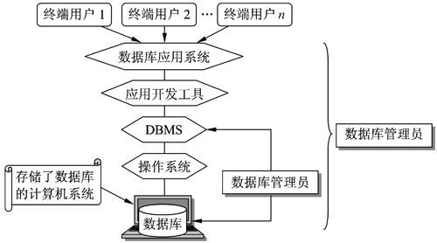
数据库系统(续)
数据库系统构成图示
Notes:
参看教材page_6 图1.1
数据库、数据库管理系统、数据库应用系统和数据库系统是几个不同的概念，
数据库强调的是数据；
数据库管理系统是系统软件；
数据库应用系统面向的是具体的应用；
而数据库系统强调的是系统，它包含了前三者。

Slide 16
数据库系统构成

Slide 17
二、什么是数据模型？
数据模型是指描述事物对象的数据结构组成、数据语义联系、数据约束的抽象结构及其说明。
数据结构
数据
模型
数据操作
数据约束
1）数据结构: 用于描述事物对象的静态特征，包括事物对象的数据组成、数据类型、数据性质等。
2）数据操作:用于描述事物对象的动态特征，包括数据的插入、修改、删除和查询等访问操作。
3）数据约束：用于描述数据结构中数据之间的语义联系、数据之间的制约和依存关系，以及数据动态变化的规则等。

Slide 18
三、数据库使用的数据模型
层次数据模型
网状数据模型
关系数据模型
其它数据模型（如对象数据模型、键值对数据模型、列式数据模型、文档数据模型、图形数据模型等）

Slide 19
1. 层次数据模型
层次数据模型思想：采用“树”结构来组织、存储和管理数据。
“高校教务系统”层次数据模型

Slide 20
2. 网状数据模型
网状数据模型思想：采用“网状图”结构组织、存储和管理数据。
“高校教务系统”网状数据模型

Slide 21
3. 关系数据模型
关系数据模型思想：采用“二维表”结构组织、存储和管理数据，并以关联列实现表之间的联系。
“课程目录系统”关系数据模型

Slide 22
4. 关系数据模型优点与局限
关系数据模型优点：
数据结构简单、操作灵活
支持关系与集合运算操作
支持广泛使用的SQL数据库操作语言标准
拥有众多的软件厂商产品与用户
关系数据模型局限：
只用于结构化数据的组织与存储管理
支持的数据类型较简单
难以支持互联网广泛应用的非结构化数据和复杂数据管理

Slide 23
四、数据库系统
数据库系统（Database Systems）是一类基于数据库进行数据管理与信息服务的软件系统。
数据库系统由用户、数据库应用程序、数据库管理系统和数据库四个部分组成。
Notes:
计算机又称电脑。任何计算机，不管它是什么类型，都是由程序指令控制机器操作，完成特定工作任务。

Slide 24
1.数据库用户
数据库用户（Users）是指数据库系统的使用人员。
典型的数据库用户

Slide 25
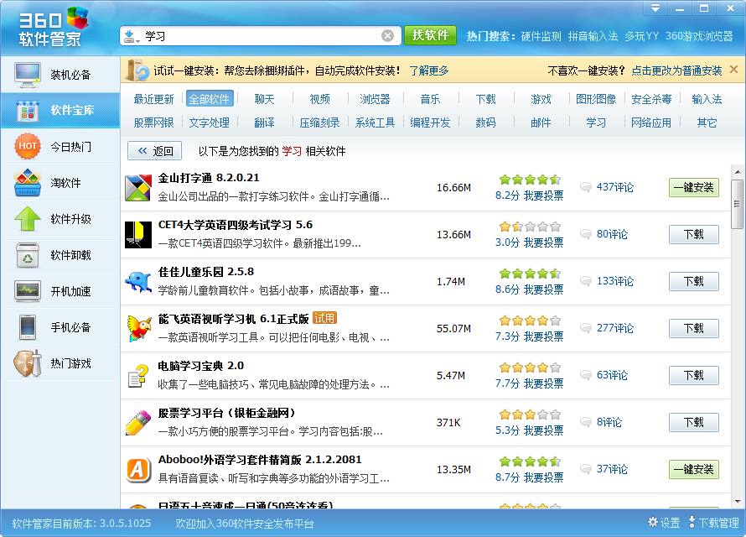
2.数据库应用程序
数据库应用程序是一种在DBMS支持下对数据库中数据进行访问处理的应用程序。
数据库应用程序基本功能:
通过窗口输入框采集用户输入数据
通过接口连接访问数据库
执行用户数据查询
通过表单列表输出结果数据
。。。

Slide 26
3.数据库管理系统
数据库管理系统（Database Manage System，DBMS ）——是一种专门用来创建数据库、管理数据库、维护数据库，并提供外部对数据库进行访问的系统软件。

Slide 27
数据库管理系统一般具有如下基本功能:
创建数据库、数据库表以及其它对象
读写、修改、删除数据库表中数据
维护数据库结构
执行数据访问规则
提供数据库并发访问控制和安全控制
执行数据库备份和恢复
。。。

Slide 28
4.数据库
数据库(Database)是一种依照特定数据模型组织、存储和管理数据的文件集合。
关系数据库
表
表
系号 | 系名 | 电话
课号 | 课名 | …
表关联
学号 | 姓名 | 性别 | 所属系

Slide 29
五、关系数据库中数据内容
在关系数据库中，除了存储和管理应用的用户数据外，还需要存储与管理数据库本身的元数据、索引数据、运行数据等系统数据。
用户数据（用户表）
元数据（系统表）
索引数据（系统表）
其它数据（系统表）
关系数据库
关系数据库的数据内容

Slide 30
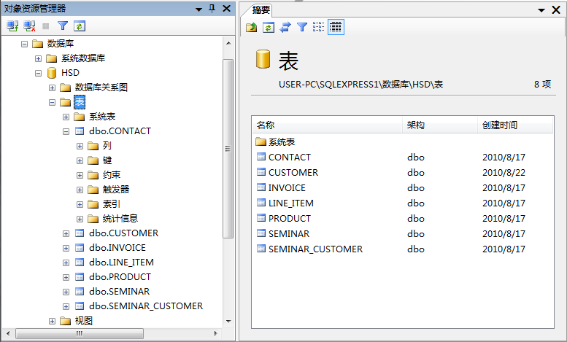
六、关系数据库的对象组织
用户表：存储用户的应用数据
系统表：存储数据库系统自身数据
视图：通过虚拟表实现数据查询处理
索引：通过目录数据结构支持快速的数据查询
约束：对关系表及其数据施加规则
存储过程：在数据库内部实现特定功能程序的数据处理
触发器：在数据库内部实现数据操作事件触发自动执行的过程程序
某厂商关系数据库的对象组织

Slide 31
1.2 数据库技术发展

Slide 32
一、数据管理技术发展阶段
1.人工管理阶段(20世纪40年代中期--50年代中期)
应用需求: 科学计算
硬件背景: 纸带打孔输入/输出
软件背景: 没有操作系统
数据管理： 人工管理

Slide 33
人工数据管理特点：
程序员组织与管理数据
应用程序依赖数据集
应用之间无数据共享、数据冗余度大
数据集无结构

Slide 34
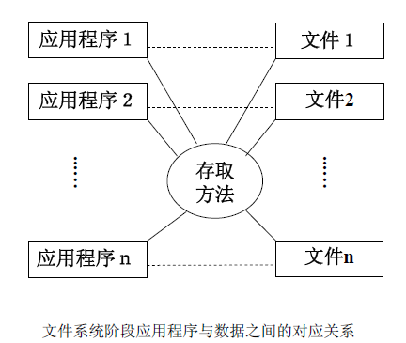
2.文件系统管理阶段(20世纪50年代末--60年代中)
应用需求： 科学计算、信息管理
硬件背景： 磁鼓、磁带、磁盘
软件背景： 操作系统、文件系统
数据管理： 文件方式组织数据

Slide 35
文件系统数据管理特点：
由文件组织与存储数据
数据文件的数据记录具有简单的字段结构，但文件整体无结构
应用程序依赖于数据文件，需自己维护数据文件
数据独立性差，难以实现应用程序之间的数据共享访问

Slide 36
3.数据库系统管理阶段(20世纪60年代末--现在)
应用背景： 大规模信息管理
硬件背景： 大容量磁盘、磁盘阵列
软件背景： 数据库管理系统（DBMS）
数据管理： 数据库管理系统组织、存储及访问数据
Notes:
计算机又称电脑。任何计算机，不管它是什么类型，都是由程序指令控制机器操作，完成特定工作任务。

Slide 37
数据库系统数据管理特点：
数据集结构化，易于查询与统计处理
不同应用程序可以实现数据共享访问
数据独立性高，应用可扩展
数据由DBMS统一管理和操作访问

Slide 38
二、数据库技术发展经历时代
1.第一代数据库技术
20世纪60年代末出现的层次模型数据库技术和网状模型数据库技术。
2.第二代数据库技术
20世纪70年代出现的关系模型数据库技术。
3.第三代数据库技术
20世纪90年代出现的面向对象数据库技术和对象-关系数据模型数据库技术。

Slide 39
4.第四代数据库技术
本世纪初期出现的半结构化数据库技术，以及当今面向互联网应用的非结构化数据库技术、大规模分布式数据库技术。

Slide 40
三、数据库技术领域

Slide 41
四、数据库技术发展趋势
数据库规模朝两级发展，大型数据库系统越来越大，小型数据库系统越来越小。
从数据库行数据访问模式，到列数据访问模式。
从结构化数据库，到半结构化XML数据库、非结构化数据库。
从操作型数据库系统，到数据仓库、商业智能数据分析、大数据处理。
从通用数据库，到实时数据库、多媒体数据库、空间数据库、分布式数据库、并行数据库等专业领域数据库。

Slide 42
1.3 数据库应用系统

Slide 43
一、数据库应用系统类型
1. 业务处理系统
业务处理系统(Transaction Process System, TPS)是运用数据库应用程序对机构业务活动（如订购、销售、支付、出货、核算等）信息进行记录、计算、检索、汇总、统计等数据处理，为机构操作层面提供基本业务服务，提高业务处理效率的信息系统。
商业终端销售系统
航空机票订票系统
酒店系统
…

Slide 44
2.管理信息系统
管理信息系统（Manage Information System，MIS）是一种以机构职能管理为主导，利用计算机软硬件、网络通信、数据库等IT技术，实现机构职能整体信息化管理，以达到规范化管理和提高机构工作效率，并支持机构职能服务的信息系统。
人力资源管理信息系统
办公管理信息系统
CRM管理信息系统
ERP管理信息系统
…

Slide 45
3.决策支持系统
决策支持系统（Decision Support System）是以管理科学、运筹学、控制论和行为科学为基础，以计算机技术、数据库技术、人工智能技术为手段，针对特定领域问题解决，为管理者提供辅助决策服务与方案的信息系统。
电信营销大数据决策支持系统
证券分析与辅助决策信息系统
法定传染病疫情预测系统
基于大数据的地震救灾决策支持系统
…

Slide 46
二、数据库系统应用结构
1.单机用户结构
特点: 在单机用户结构系统中，整个数据库应用系统都装在一台计算机上，由一个用户进行访问操作，数据不能共享，数据冗余度大。

Slide 47
2. 集中式结构
特点: 数据库系统的应用程序、DBMS、数据，都部署在同一服务器上运行，多个用户使用自己的计算机终端网络连接服务器，并可实现共享访问数据库。
优缺点: 结构简单，易于维护，但是当终端用户增加到一定数量后，服务器及网络将成为数据存取访问的瓶颈，使系统的性能大大地降低。

Slide 48
3. 客户/服务器结构
特点:数据库应用系统的数据集中在数据库服务器管理、应用分布客户机处理。客户端应用程序通过网络并发访问数据库服务器中的数据库。
优缺点:在客户/服务器结构系统中，客户机程序与数据库服务器分工进行数据处理，提高了系统的负载分担能力，但仍会因大量客户端并发访问数据库服务器，导致系统性能瓶颈。

Slide 49
4. 分布式结构
特点：分布式结构的数据库系统既实现数据分布，又实现处理分布。分布式数据库系统的各服务器结点数据库在逻辑上是一个整体，但物理分布在计算机网络的不同服务器结点上运行。每个数据库服务器可通过网络既支持多个本地客户机访问，也支持远程客户机访问。网络中的每一个数据库服务器都可以独立地存取与处理数据，并执行全局应用。

Slide 50
优缺点:分布式结构数据库系统适合跨地区的大型机构及企业等组织对数据库应用的需求，其处理性能强，但数据库的分布处理与维护有一定的开销与技术难度。

Slide 51
三、数据库应用系统生命周期
1. 需求分析
系统分析人员与用户交流，利用软件工程方法获取系统数据需求信息，并采用需求模型定义系统数据组成，及其数据字典。
2. 系统设计
系统设计人员根据系统功能和性能需求，对系统数据库进行设计，包括系统概念数据模型、系统逻辑数据模型和系统物理数据模型设计。
3. 系统实现
按照系统设计方案进行数据库创建与应用编程实现，主要包括DBMS安装部署、数据库创建、数据对象创建、应用编程实现等方面的工作。

Slide 52
4. 系统测试
系统测试人员将测试数据上载到数据库中，对数据库对象进行测试操作访问，实现数据库功能和性能测试。
5. 系统运行与维护
系统运维人员在信息系统投入运行过程中，对数据库系统进行定期维护和优化，以保证数据库系统正常地、高效地运行。

Slide 53
1.4 典型数据库管理系统

Slide 54
一、数据库管理系统类型
1.按用途分类
通用DBMS——支持公共领域数据库应用，如SQL Server
专用领域DBMS——支持专用领域数据库应用，如嵌入式领域的SQLite
2.按用户数分类
单用户DBMS——仅支持单用户访问，如miniSQL
多用户DBMS——可支持多用户并行访问，如MySQL
3.按系统部署分类
集中式DBMS——数据库集中部署在单一物理机器中，如Access
分布式DBMS——数据库可分布在不同位置物理机器，如Oracle Database

Slide 55
4.按使用场景分类
桌面级DBMS——适用于微小型的信息服务应用，如Access、SQLite等
企业级DBMS——适用于中大型的企业级应用，如DB2、ORACLE Database、Sybase ASE等
5.按软件版权分类
产品DBMS——数据库厂商拥有版权的数据库软件，如SQL Server、Oracle Database等
开源DBMS——开源组织提供的数据库软件，如MySQL、PostgreSQL等

Slide 56
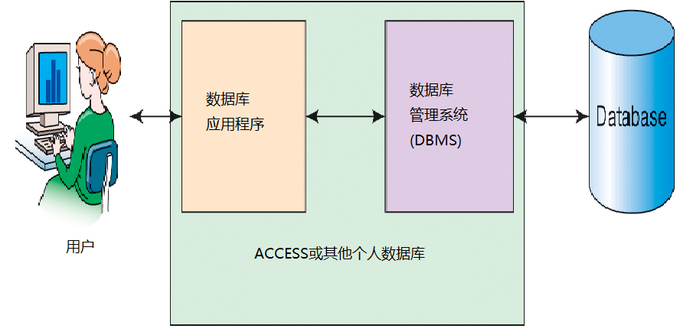
二、桌面DBMS系统与企业级DBMS系统应用比较
1.桌面数据库DBMS系统
桌面数据库DBMS系统主要应用在小规模数据处理、单用户使用的场景。该类DBMS系统软件功能简单、软件体量小、处理能力弱。通常仅支持单一语言的应用程序开发。

Slide 57
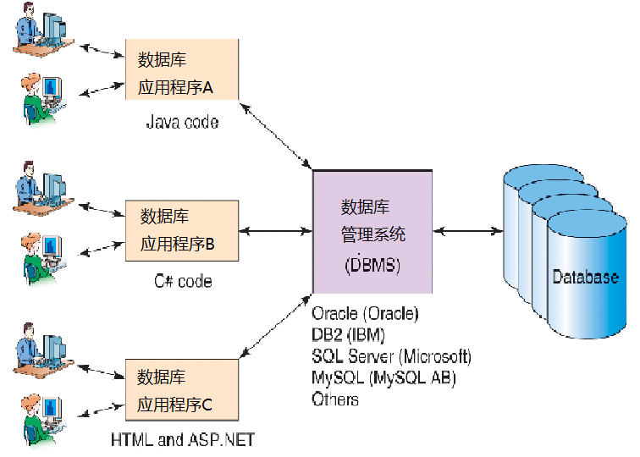
2.企业级数据库DBMS系统
企业级数据库DBMS系统主要运用在大规模数据处理、多用户使用的场景；该类DBMS系统软件功能完善、软件体量大、处理能力强；支持多种不同语言的应用程序开发。
数百个数据库表
上百万行数据/表
数千计并发用户

Slide 58
三、典型数据库管理系统
ACCESS——微软公司推出的桌面数据库管理系统
SQL SERVER——微软公司推出的商用数据库管理系统
Oracle Database——甲骨文公司推出的企业级数据库管理系统
IBM DB2——IBM公司推出的企业级数据库管理系统
Sybase ASE——Sybase公司推出的企业级数据库管理系统
MySql——应用广泛的开源关系数据库管理系统
PostgreSQL——技术领先的开源对象-关系数据库管理系统
Sybase SQL Anywhere——Sybase推出的移动计算数据库管理系统
SQLite——开源的轻量级嵌入式数据库管理系统
。。。。。

Slide 59
1.5 PostgreSQL对象-关系数据库系统软件

Slide 60
【本节学习目标】
了解PostgreSQL数据库软件基本特性
了解PostgreSQL数据库软件程序组成
了解PostgreSQL数据库开发工具
了解PostgreSQL数据库对象

Slide 61
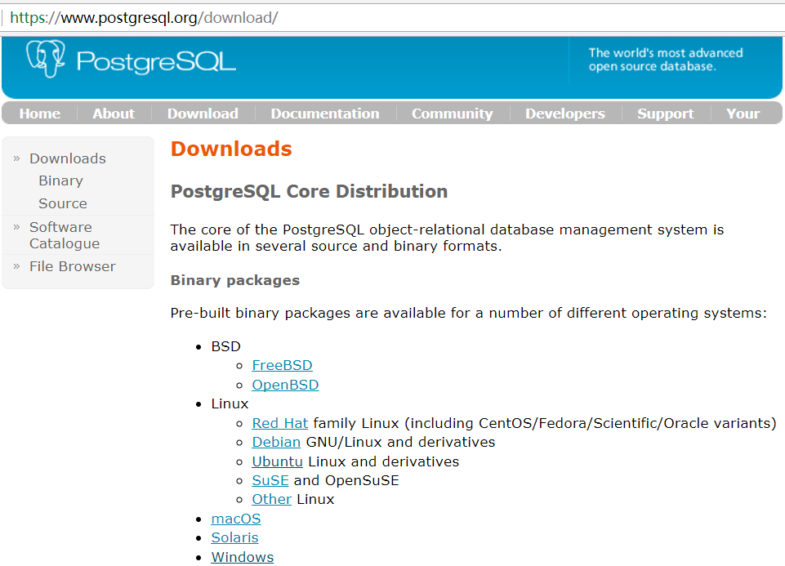
一、从哪里可以获得PostgreSQL软件安装包？
通常从PostgreSQL官方网站（https://www.postgresql.org/download/）下载软件安装包。

Slide 62
二、PostgreSQL数据库系统软件程序组成
PostgreSQL数据库管理系统软件由客户端功能程序和服务器端功能程序组成。它们采用客户/服务器架构方式进行通信。

Slide 63
三、PostgreSQL数据库软件客户端程序
clusterdb -- 建立PostgreSQL数据库集群
createdb -- 创建一个新 PostgreSQL 数据库
createlang -- 安装一个PostgreSQL过程语言
createuser -- 创建一个新的PostgreSQL用户帐户
dropdb -- 删除一个 PostgreSQL 数据库
droplang -- 删除一个PostgreSQL过程语言
dropuser -- 删除一个PostgreSQL用户账户
ecpg -- 嵌入的 SQL C 预处理器
pg_basebackup -- 做一个PostgreSQL 集群的基础备份
pg_config -- 检索已安装的PostgreSQL版本信息
pg_dump -- 将一个PostgreSQL数据库转储到一个脚本文件或者其它归档文件中
pg_dumpall -- 将一个PostgreSQL数据库集群转储到一个脚本文件中
….

Slide 64
四、PostgreSQL数据库软件的服务器程序
initdb – 初始化PostgreSQL数据库
pg_controldata -- 显示一个PostgreSQL数据库集群的控制信息
pg_ctl -- 启动、停止或者控制PostgreSQL服务器
pg_resetxlog -- 重置一个数据库集群的预写日志以及其它控制内容
postgres -- PostgreSQL 数据库服务器进程
postmaster -- PostgreSQL 守护进程
….

Slide 65
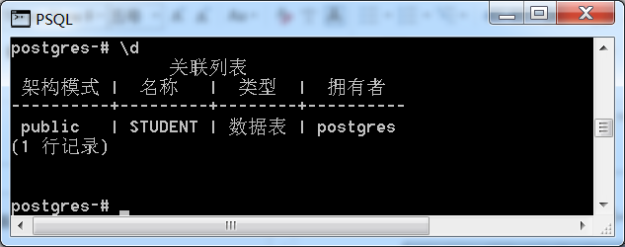
五、PostgreSQL数据库的常用管理工具
1.psql命令行管理工具

Slide 66
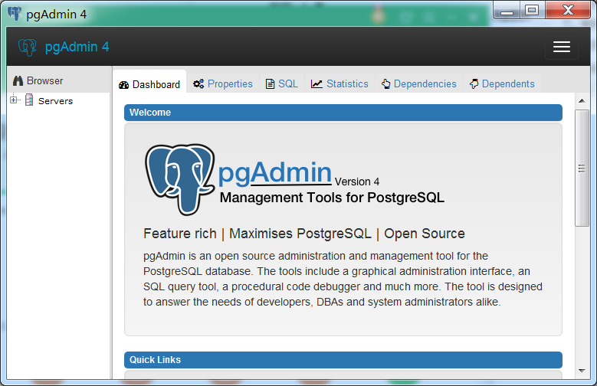
2.pgAdmin图形界面管理工具
pgAdmin 4管理工具

Slide 67
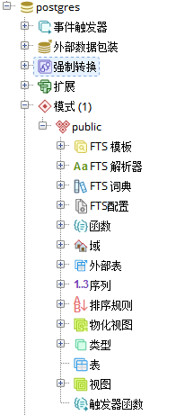
六、PostgreSQL数据库主要对象
模式（schema）对象
表（table）对象
视图（view）对象
序列（sequence）对象
函数（function）对象
触发器（trigger）对象
。。。

